Slide 1
webpack的使用
黄陈海
2016.08.12

Slide 2
什么是webpack
webpack是近期最火的一款模块加载器兼打包工具，它能把各种资源，例如JS（含JSX）、coffee、样式（含less/sass）、图片等都作为模块来使用和处理。
webpack可以看做是 模块打包机 ：它做的事情是，分析你的项目结构，找到JavaScript模块以及其它的一些预设，打包为合适的格式以供浏览器使用。

Slide 3
webpack的目的是什么
将依赖的模块分片化，并且按需加载
解决大型项目初始化加载慢的问题
每一个静态文件都可以看成一个模块
可以整合第三方库
能够在大型项目中运用
可以自定义切割模块的方式

Slide 4
webpack为什么要将所有资源放在一个文件里面？
我们知道，对于浏览器来说，加载的资源越少，响应的速度也就越快，所以有时候我们为了优化浏览器的性能，会尽可能的将资源合并到一个主文件app.js里面。但是这导致的很大的缺点：
当你的项目十分庞大的时候，不同的页面不能做到按需加载，而是将所有的资源一并加载，耗费时间长，性能降低。
会导致依赖库之间关系的混乱，特别是大型项目时，会变得难以维护和跟踪。比如:哪些文件是需要A模块加载完后才能执行的？哪些页面会受到多个样式表同时影响的？ 等许多问题。
而webpack可以很好的解决以上缺点,因为它是一个十分聪明的模块打包系统，当你正确配置后，它会比你想象中的更强大，更优秀。

Slide 5
webpack和Grunt以及Gulp对比
其实webpack和另外两个并没有太多的可比性，Gulp/Grunt是一种工具，能够优化前端的工作流程，而webpack是一种模块化的解决方案，webpack的优点使得webpack可以替代Gulp/Grunt类的工具。
webpack可以和Grunt和Gulp配合使用

Slide 6
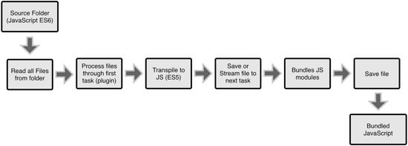
webpack和Grunt以及Gulp对比
Grunt和Gulp的工作方式是：在一个配置文件中，指明对某些文件进行类似编译，组合，压缩等任务的具体步骤，这个工具之后可以自动替你完成这些任务。

Slide 7
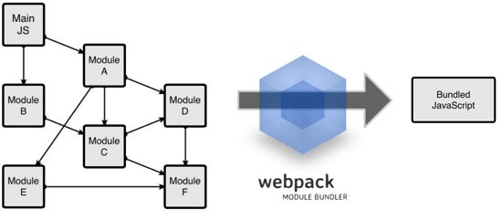
webpack和Grunt以及Gulp相比有什么
webpack的工作方式是：把你的项目当做一个整体，通过一个给定的主文件（如：index.js），webpack将从这个文件开始找到你的项目的所有依赖文件，使用loaders处理它们，最好打包为一个浏览器可识别的JavaScript文件。

Slide 8
webpack和Grunt以及Gulp对比 总结:
webpack更专注于模块化打包
webpack虽然有很多的插件能完成Grunt和Gulp的一些功能,但是暂时无法替代Grunt和Gulp这类构建工具

Slide 9
开始webpack
npm install -g webpack //全局安装
npm install --save-dev webpack //安装到你的项目目录

Slide 10
范例1 认识:
webpack app/index.js build/build.js
webpack -p --progress --colors"

Slide 11
范例2 loader:
npm install webpack css-loader style-loader –D
require("style!css!./css/style.css");
webpack app/index.js build/build.js

Slide 12
范例3 webpack.config.js:
require("./css/style.css");
module.exports = {
entry: "./app/index.js",
output: {
path: "./build/",
filename: "build.js"
},
module: {
loaders: [{
test: /.css$/,
loaders: ["style", "css"],
exclude: "/node_modules/"
}]
}
}
webpack app/index.js build/build.js

Slide 13
范例4 entry , resolve:
entry: {
index: "./app/index.js",
font: "./app/font.js"
},
output: {
path: "./build/",
filename: "[name].js"
}
resolve: {
extensions: ['', '.js', ".css", 'jsx'] //自动补全识别后缀
}

Slide 14


范例5 webpack-dev-server :
cnpm install webpack-dev-server -g
webpack-dev-server --port 3000 --hot –inline

Slide 15
范例6 webpack-dev-server :
webpack-dev-server --port 3000 --hot --inline --content-base ./build/
cnpm run build

Slide 16
范例7 插件 :
cnpm install file-loader url-loader -D
cnpm install html-webpack-plugin –D
cnpm install postcss-loader autoprefixer –D
cnpm install clean-webpack-plugin –D

Slide 17
资料
http://webpack.github.io/docs/motivation.html
http://www.itnose.net/detail/6619725.html

Slide 18
谢谢观赏!

